Slide 1
Chapitre 5
Extraction de caractéristiques

Slide 2
Calcul des dérivées d’une image
Détection des contours
Coins
Segmentation

Slide 3

Préambule
Objectifs :
Extraire des informations pertinentes
qui ont un sens
locales
détectables
Réduire la quantité d'informations
Caractéristiques moyen ou bas niveau
Rappel : Caractéristiques de bas niveau :
très proches du signal, ne véhiculent pas de sémantique particulière sur l'image
Plus on s’approche du haut niveau, plus on ajoute un aspect sémantique à la caractéristique

Slide 4
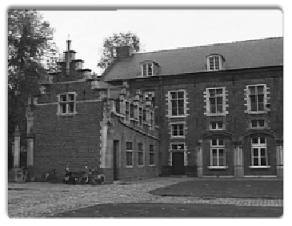
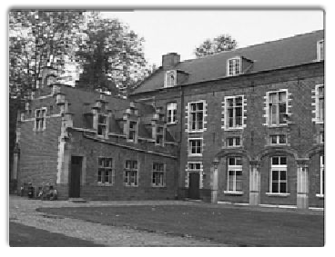
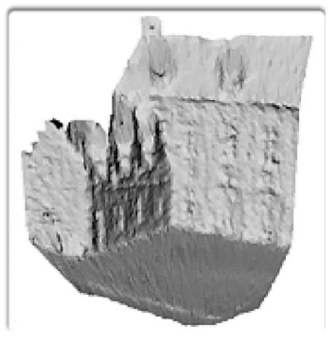
Préambule
Caractéristiques moyen niveau
Paire d’images stéréoscopiques pour la stéréovision. On extrait la disparité qui est en relation directe avec la profondeur de chaque point
Image de gauche
Image de droite
Reconstruction 3D tirée de la paire stéréoscopique

Slide 5
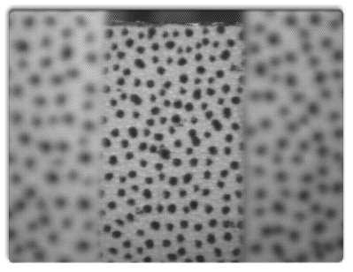
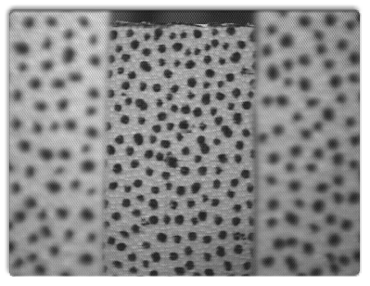
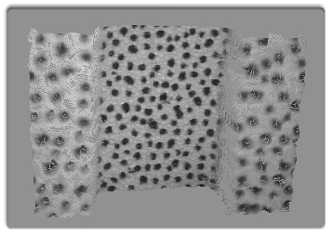
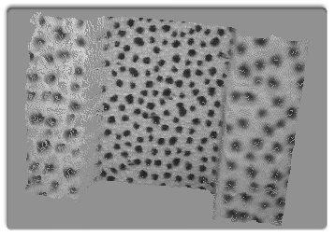
Préambule
Caractéristiques moyen niveau
Paire d’images de flou pour la reconstruction 3D. On extrait la différence de flou qui est en relation directe avec la profondeur de chaque point
Deux images avec des mises au point différentes
Reconstruction 3D tirée de la paire

Slide 6
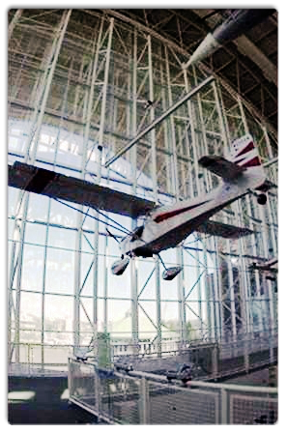
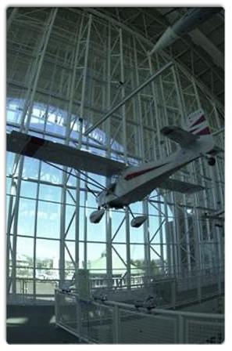
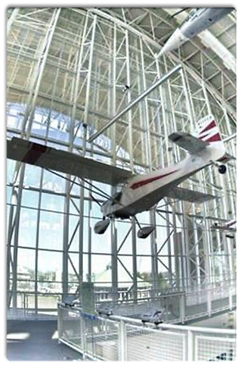
Préambule
Caractéristiques moyen niveau
Extraction de la réflectance, permet un meilleur traitement que l’égalisation d’histogramme
Égalisation d’histogramme sur l’image originale
Image originale
Réflectance

Slide 7
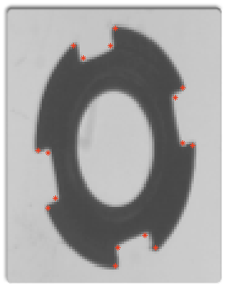
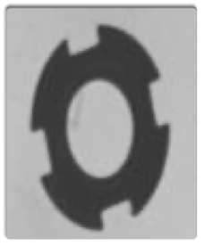
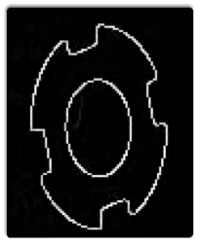

Préambule
Caractéristiques ponctuelles
Extraction de différentes caractéristiques
Image originale
Contours
Régions
Intersections
Dual

Slide 8
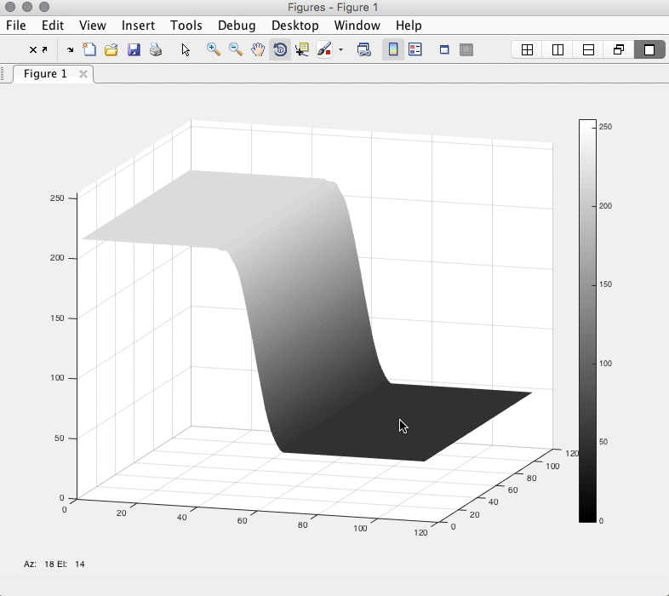

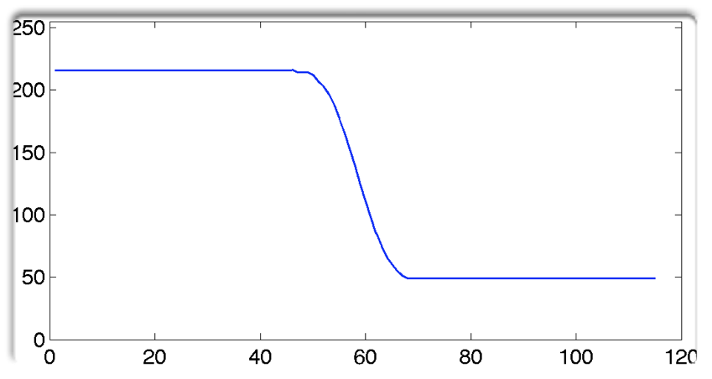
Préambule
Une image
Hypothèse : Le contour représente la frontière d'un objet

Slide 9

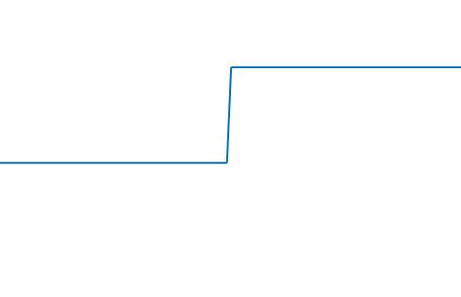
Préambule
Contour idéal
$$x_{c}$$
$$x$$
$$n_{0}$$
$$n_{1}$$
Image d'un contour idéal situé à $x_{c}$
$$y$$
n.g.
$$n_{1}$$
profil du contour
(une ligne de l'image)
$$n_{0}$$
$$x_{c}$$

Slide 10

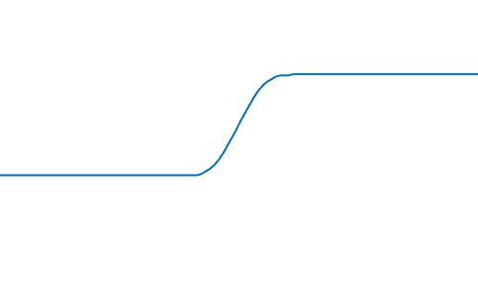
Préambule
Contour flou sans bruit
$$x_{c}$$
$$x$$
$$n_{0}$$
$$n_{1}$$
Image d'un contour idéal flou situé à $x_{c}$
$$y$$
n.g.
$$n_{1}$$
Une ligne de l'image
$$n_{0}$$
$$x_{c}$$

Slide 11
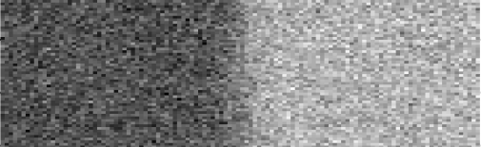
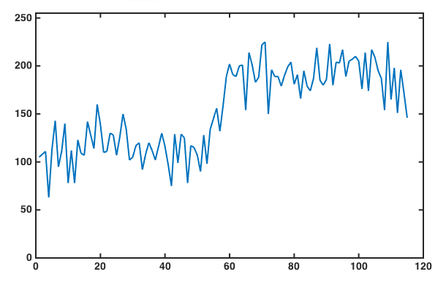
Préambule
Contour dans la pratique (flou et bruité)
$$x_{c}$$
$$x$$
$$n_{0}$$
$$n_{1}$$
Image d'un contour réaliste situé à $x_{c}$
$$y$$
n.g.
$$n_{1}$$
Une ligne de l'image
$$n_{0}$$
$$x_{c}$$

Slide 12
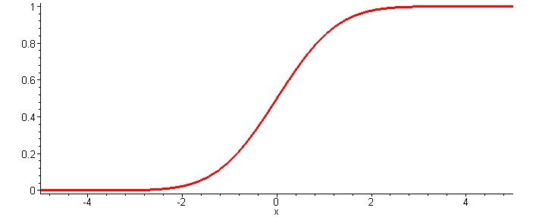
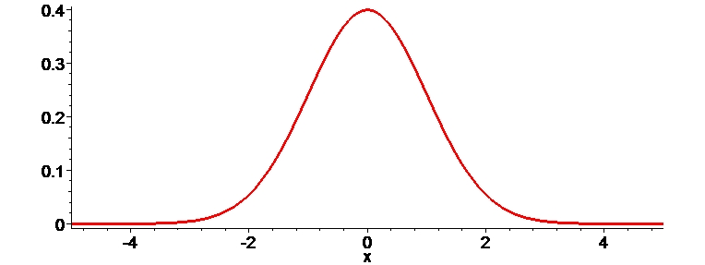
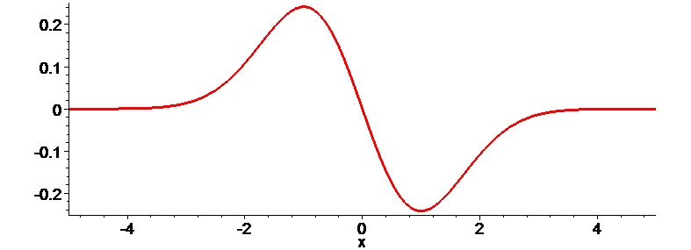
Préambule
Détection de contours en 1D
Marche montante
Marche descendante
$$f(x)$$
$$f(x)$$
❋
❋
xc
xc
❋
0
$$f^{′}(x)$$
$$f^{′}(x)$$
0
❋
$$f^{′′}(x)$$
$$f^{′′}(x)$$
0
❋
0
❋

Slide 13
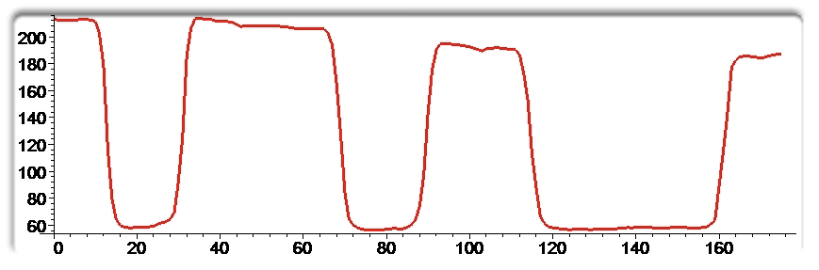
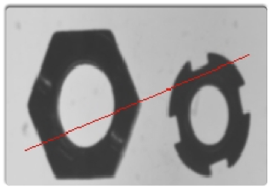
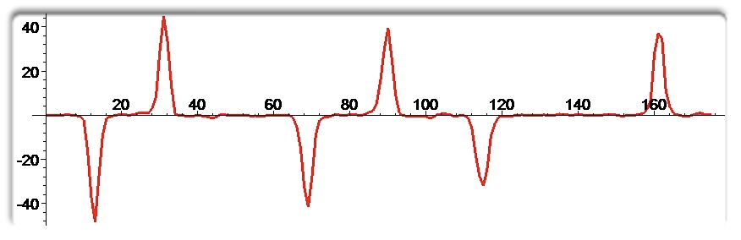
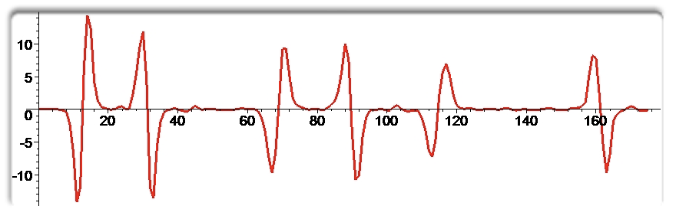
Préambule
Niveaux de gris le long de la ligne rouge
Détection de contours en 1D
Dérivée d’ordre 1 des niveaux de gris: les contours sont les maxima positifs et les minima négatifs
Une coupe des niveaux gris dans une image à deux dimensions
Dérivée d’ordre 2 des niveaux de gris : Les contours sont les passages par 0
Remarque :
la dérivée seconde peut être égale à 0 sans que le point soit un point d'inflexion

Slide 14
Calcul des dérivées d’une image
Dérivées partielles
Gradient
Laplacien
Contours
Coins
Segmentation

Slide 15

Calcul des dérivées d’image
Dérivées partielles
Différences finies
Dérivées d’ordre 1
schéma central
$$f(x)$$
schéma arrière
schéma avant
$$x-h$$
$$x$$
$$x+h$$

Slide 16
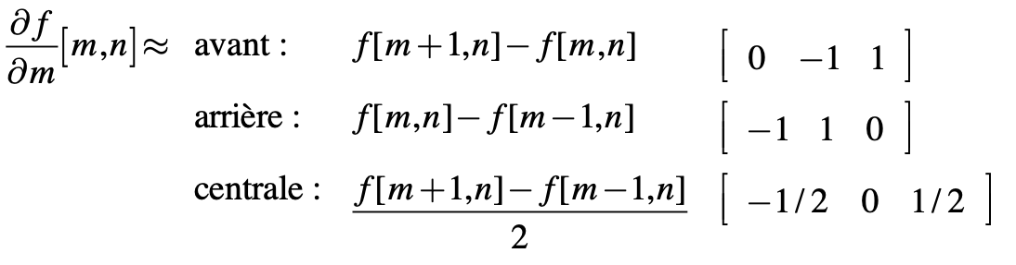
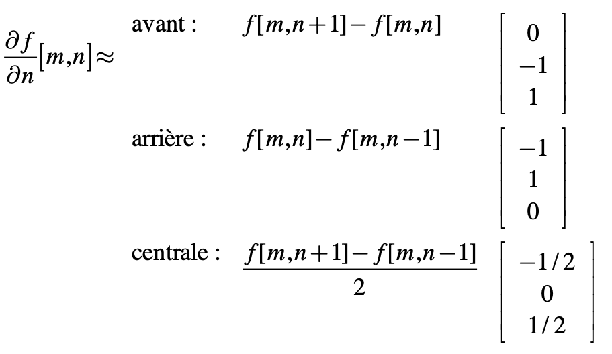
Calcul des dérivées d’image
Important :
Pour toutes les dérivées, il faut que la somme des éléments du masque = 0
Dérivées partielles
Différences finies
Dérivées d’ordre 1
2D :
masque
masque
Attention :
avant, arrière et centrale: filtres non symétriques
$f[m,n]*h[-m,-n]$ $=(f∘h)[m,n]$
centrale: antisymétrique
$$(f*-h)[m,n]=-(f*h)[m,n]$$

Slide 17
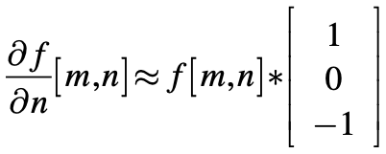
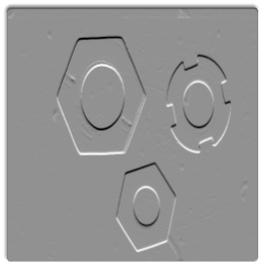

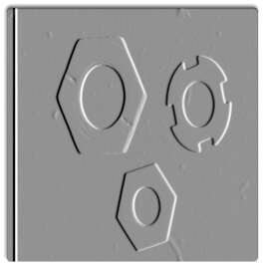
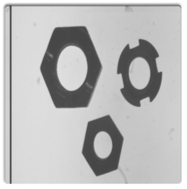
Calcul des dérivées d’image
Attention :
ici on a appliqué un changement de dynamique linéaire, de façon à mettre les négatifs en foncé et les positifs en clair. Le 0 original est environ à 128
Dérivées partielles
Différences finies
Dérivées d’ordre 1
2D :

Slide 18
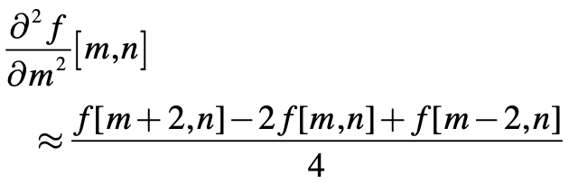

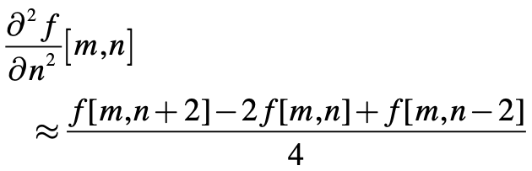
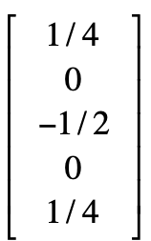
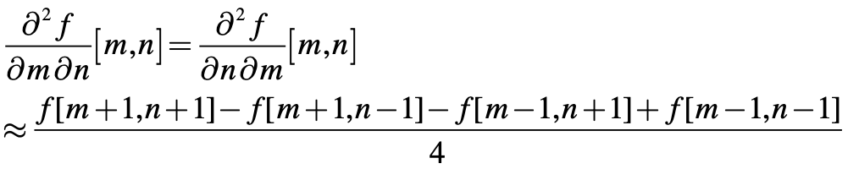
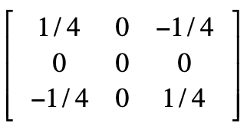
Calcul des dérivées d’image
Dérivées partielles
Différences finies
Dérivées d’ordre 2
2D :
masque

Slide 19
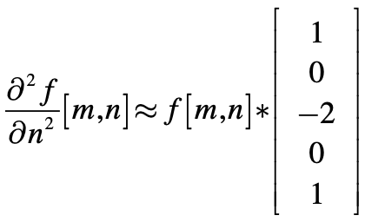
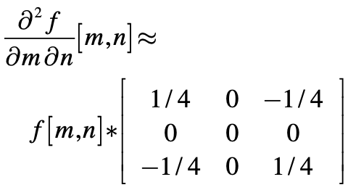
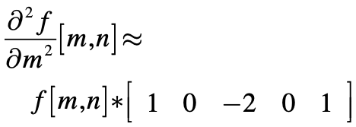
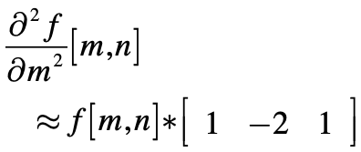
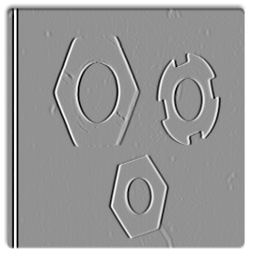
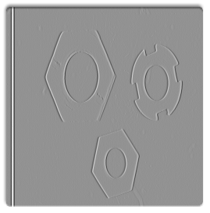
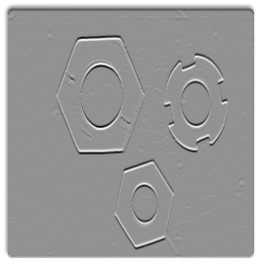
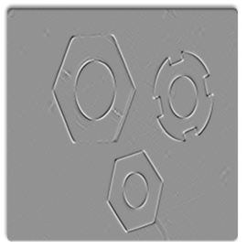
Calcul des dérivées d’image
Attention :
ici on a appliqué un changement de dynamique de façon à mettre les négatifs en foncé et les positifs en clair. Le 0 est environ à 128
Dérivées partielles
Différences finies
Dérivées d’ordre 2
2D :

Slide 20
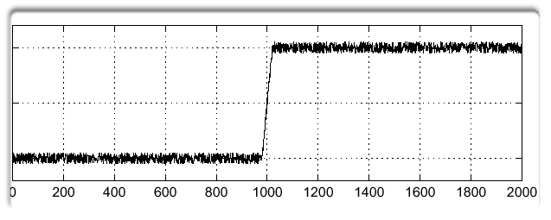
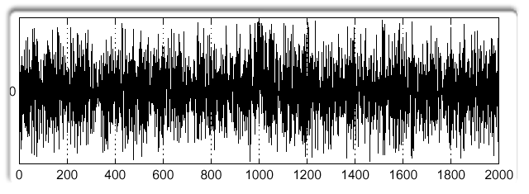
Calcul des dérivées d’image
Dérivées partielles
Différences finies
Problème : les différences finies sont sensibles au bruit
Exemple : simple contour 1D bruité
$$f[n]$$
Où est le contour?
$$f′[n]$$
Notes:
Instructor: S. Narasimhan

Slide 21



Calcul des dérivées d’image
Dérivées partielles
Différences finies
Problème : les différences finies sont sensibles au bruit
plus on dérive, plus le bruit augmente
Exemple analytique :
$f(x)=u(x)+b(x)$ avec $b(x)=sin(ωx)$
La fréquence du bruit ne change pas mais l’amplitude oui

Slide 22
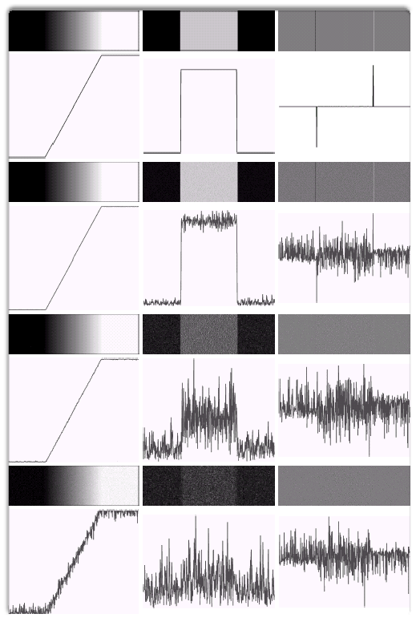
Calcul des dérivées d’image
f[n]
f′[n]
f″[n]
Dérivées partielles
Différences finies
Problème : les différences finies sont sensibles au bruit
plus on dérive, plus l’amplitude du bruit augmente
l’extraction des caractéristiques devient difficile
Exemple :
$f[n]=u[n]+b[n]$, avec P($b[n]$) = $g_{σ}(b)$
$$σ=0$$
$$σ=0.1$$
Solutions :
Lisser les dérivées;
Lisser les images avant;
ou….
$$σ=1$$
σ = 10

Slide 23
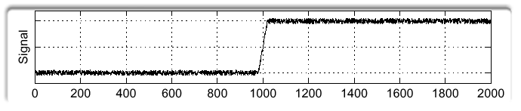
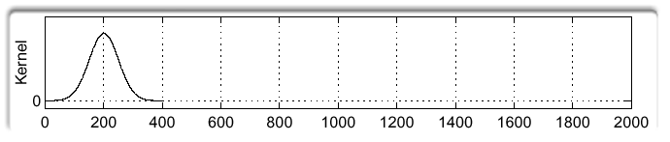




Calcul des dérivées d’image
Trouver le max dans
$$\frac{∂}{∂n}\left(f*h_{b}\right)\left[n\right]$$
Dérivées partielles
À base de lissage
f[n]
le masque est trouvé de façon analytique puis numérisée
$$h_{b}\left[n\right]$$
conv. 1
conv. 2
Où est le contour?

Slide 24





Calcul des dérivées d’image
Rappel des propriétés de la convolution
$\frac{∂}{∂x}\left(f*h_{b}\right)(x)=\left(f*\frac{∂h_{b}}{∂x}\right)(x)$
Dérivées partielles
À base de lissage
Sauve une convolution
f [n]
Trouver le max dans
$$\left(f*\frac{∂h_{b}}{∂n}\right)\left[n\right]$$
la dérivée est trouvée de façon analytique puis numérisée
conv.
Où est le contour?
Notes:
Instructor: S. Narasimhan

Slide 25






Calcul des dérivées d’image
Rappel des propriétés de la convolution
Dérivées partielles
À base de lissage
Ordre 2
f [n]
Trouver le passage par 0 dans $\left(f*\frac{∂^{2}h_{b}}{∂n^{2}}\right)\left[n\right]$
la dérivée est trouvée de façon analytique puis numérisée
conv.
Où est le contour?
Notes:
Instructor: S. Narasimhan

Slide 26





Calcul des dérivées d’image
Dérivées partielles
À base de lissage
2D
ordre 1
et
ordre 2
On peut utiliser le masque passe-bas qu'on veut

Slide 27









Calcul des dérivées d’image
Dérivées partielles
Filtres
Prewitt d’ordre 2
en $x$
en $y$

Slide 28




Calcul des dérivées d’image
Dérivées partielles
Filtres
Sobel d’ordre 2
en $x$
en $y$

Slide 29





Calcul des dérivées d’image
Dérivées partielles
Filtres
Canny
Dérivée d'ordre 1
Fonction de Gauss 1D ($σ=1$)
$$g_{σ=1}(x)$$
Dérivée d'ordre 2

Slide 30



Calcul des dérivées d’image
Dérivées partielles
Filtres
Canny
$$g_{σ=1}(x,y),σ=1$$
fonction gaussienne
(lissage 2D)
$$\frac{∂g_{σ}(x,y)}{∂x},σ=1$$
$$\frac{∂g_{σ}(x,y)}{∂y},σ=1$$
Dérivées d'ordre 1

Slide 31





Calcul des dérivées d’image
Dérivée mixte
$$\frac{∂^{2}g_{σ}(x,y)}{∂x∂y},σ=1$$
Dérivées partielles
Filtres
Canny
Dérivées d'ordre 2

Slide 32
Calcul des dérivées d’image
Dérivées partielles
Filtres
Canny
Remarques :
On a un meilleur lissage, mais la convolution est plus longue parce que le masque est plus gros
Pour tous les masques de dérivées, il faut que la somme des éléments soient = 0
On a les mêmes considérations concernant la numérisation que pour le masque de lissage (moyenne pondérée)
Dimension $N×N$ avec $N$ impair
Choix de N pour la dimension des masques : la dérivée agrandit le domaine significativement > 0, cela mène à la règle du pouce :
ordre 1 : $N>7σ+1$
ordre 2 : $N>8σ+1$

Slide 33


Calcul des dérivées d’image
Gradient
Important
∇f représente la direction et l'amplitude du changement maximal de la fonction f
Notes:
In the above two images, the values of the function are represented in black and white, black representing higher values, and its corresponding gradient is represented by blue arrows.

Slide 34




Calcul des dérivées d’image
Gradient
$$f[m,n]$$
Image originale
$f_{m}[m,n]$
Dérivée en $x$ à base de lissage
(masques gaussiens)

Slide 35



Calcul des dérivées d’image
Gradient
$$f[m,n]$$
Image originale
$f_{n}[m,n]$
Dérivée en $y$ à base de lissage
(masques gaussiens)

Slide 36






Calcul des dérivées d’image
Gradient
Image originale
Amplitude du gradient : $\left|∇f[m,n]\right|$

Slide 37


Calcul des dérivées d’image
Gradient
Gradients représentés sous forme de vecteurs

Slide 38


Calcul des dérivées d’image
Important :
$∇f[m,n]$ représente la direction et l'amplitude du changement maximal de la fonction $f$ au point $[m,n]$
Gradient

Slide 39


Calcul des dérivées d’image
Gradient
Importance du gradient
permet la détection des points de contour d'une image
le contour est un maximum local de $\left|∇f\right|$dans la direction $∠∇f$ au pixel $[m,n]$
$∠∇f$ est perpendiculaire au contour au pixel $[m,n]$
section 2, détection de contours

Slide 40

Calcul des dérivées d’image
Gradient
Remarque :
Dans le contexte de la détection de contours, on veut avoir l'orientation ($∈[-π/2,π/2]$) du contour et pas tant l'orientation du changement max ($∈[-π,π]$)
ou : aucune importance
revient à dire que la plupart du temps, on ne s'intéresse pas à savoir si c'est une marche montante ou descendante

Slide 41

Calcul des dérivées d’image
$S$ est une matrice
$λ$ est une valeur propre de $S$
$v=(x,y)$ est son vecteur propre associé
Gradient
Tenseur de structure
Rappel : Valeurs et vecteurs propres
λy
Les valeurs propres ($λ$) de $S$ donnent de l'information sur la fonction
La plus grande ($λ_{max}$)
représente le contraste dans la direction du gradient ($∇f$)
La plus petite ($λ_{min}$)
représente le contraste dans la direction du contour ($⊥∇f$)
$$Sv=λv$$
y
$$v$$
(0,0)
x
λx

Slide 42


Calcul des dérivées d’image
Gradient
Multi-spectral
Problème des images multi-canal (images couleurs) pour la détection de contours
HSI : faire la détection sur I seulement
Deux couleurs différentes peuvent avoir des intensités égales.
Intensité
oups !

Slide 43



Calcul des dérivées d’image
Mesure multi-spectrale des contours : gradient MS
Gradient
Multi-spectral
Problème des images multi-canal (images couleurs) pour la détection de contours
RGB : faire la détection séparément sur chaque canal puis fusionner.
Fusionner comment? Compliqué et heuristique
Démo 4.8
Une image couleur
Canal rouge
Canal vert
Canal bleu

Slide 44

Calcul des dérivées d’image
Laplacien (somme des 2e dérivées)
Masques
Marr & Hildreth
$∇^{2}g_{σ}$ , avec $σ=3$
y
x

Slide 45

Calcul des dérivées d’image
Laplacien
Masques
Marr & Hildreth
Séparabilité de la fonction gaussienne
$\left(f*∇^{2}g_{σ}\right)[m,n]$ : requiert $N^{2}$ multiplications pour chaque pixel
$$=\left(f[m,n]*\frac{∂^{2}g_{σ}}{∂m^{2}}[m]\right)*g_{σ}[n]+\left(f[m,n]*\frac{∂^{2}g_{σ}}{∂n^{2}}[n]\right)*g_{σ}[m]$$
Convolution 1D
ligne par ligne
Convolution 1D
colonne par colonne
Convolution 1D
colonne par colonne
Convolution 1D
ligne par ligne
requiert $4N$ multiplications pour chaque pixel
plus avantageux si $σ>1$

Slide 46






Calcul des dérivées d’image
Laplacien numérique (w=3)
Laplacien
Masques
comparaison
Variante 2
différences finies
($h=1/2$)
Marr & Hildreth
($σ=3$, $N=25$)
Marr & Hildreth
($σ=1$, $N=9$)
Variante 1

Slide 47
Calcul des dérivées d’une image
Contours
Détecteur gradient
Seuillage du gradient
Suppression des non-maxima (du gradient)
Retrait des faux contours (pas à l’examen)
Détecteur de Canny (pas à l’examen)
Détecteur Laplacien
Coins
Segmentation

Slide 48


Contours
Image des contours : $c[m,n]$
image binaire
Objectif
$c[m,n]∈$ {contour, non-contour}
Image originale : f[m, n]
étiquettes
Détecteur
Remarque :
la valeur en cas de contour doit être différente de 0, ça pourrait être $\left|∇f[m,n]\right|$ou 1 ou 255
souvent on préférera conserver $\left|∇f[m,n]\right|$ le plus longtemps possible

Slide 49



Contours
Détecteur gradient
Seuillage de la norme du gradient
Module du gradient : $\left|∇f[m,n]\right|$
Changement de dynamique de $\left|∇f[m,n]\right|$
$\left|∇f[m,n]\right|$ seuillée à 25

Slide 50


Slide 51





Contours
seuil = 10
seuil = 20
Détecteur gradient
Seuillage de la norme du gradient
Image originale : f[m, n]
seuil = 50
$$\left|∇f[m,n]\right|$$
Différences finies, schéma avant

Slide 52



Contours
Utilisation de Sobel
Plutôt que diff. finies
Détecteur gradient
Seuillage de la norme du gradient
Problèmes (différences finies)
Méthode sensible au bruit : difficile d’éliminer le bruit sans éliminer les contours
seuil = 10
seuil = 20
seuil = 50

Slide 53




Contours
seuil = 40
seuil = 90
Détecteur gradient
Seuillage de la norme du gradient
Image originale : f[m, n]
seuil = 140
$\left|∇f[m,n]\right|$: Sobel

Slide 54



Contours
Utilisation du gradient de la Gaussienne
Détecteur gradient
Seuillage de la norme du gradient
Problèmes (Sobel)
Méthode sensible au bruit : moins pire mais toujours problématique
seuil = 40
seuil = 90
seuil = 140

Slide 55




Contours
seuil = 40
seuil = 60
Détecteur gradient
Seuillage de la norme du gradient
Image originale : f [m, n]
$$\left|∇f[m,n]\right|$$
gradient de la gaussienne (σ = 1)
seuil = 90

Slide 56


Contours
Détecteur gradient
Seuillage de la norme du gradient gradient
Problèmes du seuillage :
Seuillage est empirique (détermination du seuil par essai-erreur)
Apparition de pixels et segments isolés
Les contours ne sont pas filiformes (épaisseur > 1)
Aucune utilisation de l’orientation du gradient pour chercher le maximum
seuil = 40
seuil = 90
Remarque :
Le seuillage du gradient ne fonctionne bien que pour des images sans bruit et avec de fortes discontinuités, peu importe les masques de dérivation utilisés
Suppression des non-maxima

Slide 57


Contours
Détecteur gradient
Suppression des non-maxima
Objectif : N'identifier comme contour que les pixels où l'amplitude du gradient ($\left|∇f[m,n]\right|$) est maximal dans la direction du gradient (∠∇f[m, n])
unique point de contour
dans l'orientation optimale

Slide 58
Contours
On doit interpoler ⎜∇f(p₁)⎟ et ⎜∇f(p₂)⎟ car on ne les a pas directement
p₁ et p₂ risquent fort de tomber entre 2 pixels
Détecteur gradient
Suppression des non-maxima
cas où θ[m, n]∈[-π/4,0]
f
⎜∇f⎟
[m−1, n−1]
[m−1, n−1]
[m+1, n−1]
p₂
[m, n]
[m+1, n]
[m−1, n]
[m, n]
∠∇f
a
[m+1, n]
∇f = (f_{x}, f_{y})
p₁
b
[m+1, n+1]
[m+1, n+1]

Slide 59
Contours
pour trouver ∠∇f[m, n]
utiliser atan plutôt que atan2
attention au dénominateur à 0
Détecteur gradient
Suppression des non-maxima
cas où ∠∇f[m, n] ∈[0, π/4]
⎜∇f⎟
cas où ∠∇f[m, n] ∈[-π/2, -π/4]
[m+1, n−1]
⎜∇f⎟
p₂
b
[m−1, n−1]
[m, n -1]
p₁
∠∇f
[m−1, n]
a
[m+1, n]
[m, n]
[m+1, n]
[m, n]
p₂
∠∇f
p₁
[m−1, n+1]
[m, n+1]
[m+1, n+1]
a
b

Slide 60




Suppression des non-max (thinning)
Rendre les contours filiformes
Direction du contour
(perpendiculaire à la normale)
Normale au contour

Slide 61



Suppression des non-max (thinning)
Rendre les contours filiformes
Direction du contour
(perpendiculaire à la normale)
Normale au contour

Slide 62



Suppression des non-max (thinning)
Rendre les contours filiformes
Direction du contour
(perpendiculaire à la normale)
Normale au contour
Contour ayant une épaisseur > 1 pixel
Pour éviter qu’un contour ait plus d’un pixel d’épais, on peut forcer à zéro tous les
pixels dont n’est pas localement maximale le long de la normale.

Slide 63

Suppression des non-max (thinning)
Rendre les contours filiformes
Exemple de trois pixels non-maximums
Pixels voisins le long de la normale
Pixels non maximums
Normale
En général, on localise les deux voisins d’un pixel à l’aide l’angle de la normale

Slide 64
Suppression des non-max (thinning)
Rendre les contours filiformes
Exemple de trois pixels maximums
Pixels voisins le long de la normale
Pixels correspondant à un maximum
Normale

Slide 65




Suppression des non-max (thinning)
Rendre les contours filiformes
Voici ce qui arrive lorsqu’on force à zéro
les non-maximums

Slide 66

Suppression des non-max (thinning)
Rendre les contours filiformes
Voici ce qui arrive lorsqu’on seuil la norme du gradient
dont les non-maximums ont été forcés à zéro.
Image binaire avec des contours d’épaisseur = 1 pixel

Slide 67





Algorithme de détection de contours par thinning
1: Convoluer l’image d’entrée à l’aide d’un filtre gaussien
2: Calculer la magnitude du gradient en chaque point de l’image:
3: Calculer l’orientation de la normale du gradient en chaque point de l’image
4: À l’aide de supprimer les non-maximums
5: Appliquer un seuil

Slide 68



Contours
Détecteur gradient
Suppression des non-maxima
Contours filiformes
Image originale : f
⎜∇f⎟ : Sobel
Suppression des non-max

Slide 69


Contours
Détecteur gradient
Suppression des non-maxima
Contours filiformes
Seuillage simple de ⎜∇f⎟ calculé par le gradient de la Gaussienne (σ = 1, seuil = 50)
Suppression des non-max de l’amplitude du gradient de la Gaussienne
Image originale : f

Slide 70


Contours
Détecteur gradient
Suppression des non-maxima
Contours filiformes
Gaussienne, effet de l’échelle σ
Image originale : f
Suppression des non-max
σ = 1
Suppression des non-max
σ = 3

Slide 71








Contours
Détecteur gradient
Suppression des non-maxima
Gradient multi-spectral
Image couleur
Canal rouge
Canal vert
Canal bleu
Fusion des contours des 3 canaux
Contours du rouge
Contours du vert
Contours du bleu

Slide 72



Contours
Détecteur gradient
Suppression des non-maxima
Gradient multi-spectral
Fusion des contours des 3 canaux
Image couleur
Contours multi-spectraux
supression des non-max sur λmax
Intensité
Contours de l’intensité

Slide 73

Contours
Détecteur gradient
Retrait des faux contours
Seuillage
Image originale : f
Suppression des non-max
σ = 1
Suppression des non-max
σ = 1, valeur de ⎜∇f⎟

Slide 74




Contours
Détecteur gradient
Retrait des faux contours
Seuillage
Prewitt
Dérivées de la Gaussienne
σ = 1
Dérivées de la Gaussienne
σ = 2
Dérivées de la Gaussienne
σ = 2, Seuillée à 10

Slide 75


Contours
Détecteur gradient
Retrait des faux contours
Seuillage adaptatif
Histogramme des pixels de contours (≠0)
Suppression des non-max
σ = 1, valeur de ⎜∇f⎟

Slide 76
Contours
Détecteur gradient
Retrait des faux contours
Algorithme 4.1 : Calcul du seuil adaptatif
Entrées : c[m, n] Carte de contours (résultat de la sup. des non-max) dont l'amplitude du gradient est conservé en virgule flottante p Estimé du % des pixels de vrais contours / pixels de contours (i.e. où c[m, n] ≠ 0)
Sortie : S Seuil
 | Changement de dynamique linéaire de c[m, n] (entre 0 et 255) |  |  | On veut quantifier en entiers
 | Construire l’histogramme h[n] de c[m, n]
 | NbFauxContours = (1− p) (NbPixelsTotal − h[0]) |  |  | Calcul du nb de faux contours
 | Compteur = 0 |  |  | Variable de comptage
 | Pour i = 1 à 255 |  |  | On commence à c = 1
 |  | Compteur += h[i]
 |  | Si Compteur > NbFauxContours |  | atteint le pourcentage visé ?
 |  |  | S = i
 |  |  | Sortir de la boucle

Slide 77


Contours
Seuillage avec hystérésis
Détecteur gradient
Retrait des faux contours
Seuillage adaptatif
On a toujours des pixels isolés
On garde 40% des contours
On garde 30% des contours

Slide 78

Contours
Détecteur gradient
Retrait des faux contours
Seuillage avec hystérésis
On conserve
On ne conserve pas
⎜∇f⎟
S_{h} Seuil haut
S_{b} Seuil bas

Slide 79



Contours
Détecteur gradient
Retrait des faux contours
Seuillage avec hystérésis
Contours faibles (S_{b} < M < S_{h})
Contours forts ( S_{h} < M)
Notes:
http://www.csse.uwa.edu.au/~pk/research/matlabfns/

Slide 80
Contours
Détecteur gradient
Retrait des faux contours
Algorithme 4.2 : Seuillage avec hystérésis
Entrées : c[m, n] une carte de contours (résultat de la sup. des non-max) S_{h} et S_{b} 2 seuils tels que S_{h} > S_{b}
Sorties : C[m, n] une carte binaire de contours
 | Parcourir toute l’image
 | Identifier tous les pixels dont c[m, n] > Sh comme étant contours forts dans C[m, n]
 | Identifier tous les pixels dont Sb < c[m, n] < Sh comme contours faibles dans C[m, n]
 | Parcourir toute l’image C[m, n]
 | Au prochain contour fort rencontré, on pousse sa coordonnée dans une file
 | Tant que la file n’est pas vide
 | Extraire le premier point de la file
 | Parcourir les 8-voisins un à un
 | Si le pixel courant est un contour faible
 | Changer comme contour fort
 | Pousser sa coordonnée dans la file
 | Re parcourir toute l’image C[m, n] et mettre à 0 les contours faibles qui restent

Slide 81
Contours
Détecteur gradient
Détecteur de Canny
Algorithme spécifique basé sur le gradient de la Gaussienne
Algorithme 4.3 : Détection des contours par Canny
Entrées : f[m, n] Image en entrée σ Échelle de lissage pour le gradient de la Gaussienne
Sorties : C[m, n] Image binaire des contours
 | Calcul des masques de dérivées de la Gaussienne (M_{x} et M_{y}) de paramètre σ
 | Calcul des dérivées de l'image | canal par canal pour les images multispectrales
 | f_{x} [m, n] = (f ∗M_{x}) [m, n]
 | f_{y} [m, n] = (f ∗M_{y}) [m, n]
 | Pour tous les pixels [m, n]
 | Calculer l'amplitude du gradient ⎜∇f⎟ à partir des dérivées (λ_{max} pour ms)
 | Calculer l'orientation du gradient ∠∇f à partir du vecteur (f_{x}, f_{y}) ou (E, λ_{max}−D)
 | c[m, n] ⇦ Suppression des non-max de ⎜∇f[m, n]⎟
 | C[m, n] ⇦ Seuillage par hystérésis de c[m, n] | pour avoir une image binaire des contours suivis

Slide 82

Contours
Remarque : Il est possible de déterminer
les deux seuils par le seuillage adaptatif;
ou
S_{h} par seuillage adaptatif et $S_{b}=kS_{h}$, avec $0<k<1$
Détecteur gradient
Détecteur de Canny
Image originale : f
Canny sans seuillage (σ = 1)
Canny (σ = 1), S_{b} = 20, S_{h} = 60

Slide 83


Contours
Détecteur Laplacien
Rappel
En 1D, on peut localiser les contours par les passages par 0 de la 2e dérivée
Marche montante
Marche descendante
f(x)
f(x)
❋
❋
x_{c}
x_{c}
fʺ(x)
fʺ(x)
0
❋
0
❋

Slide 84



Caractéristiques ponctuelles
Laplacien
Image originale

Slide 85




Caractéristiques ponctuelles
Laplacien
La forme particulière du LoG d'échelle $σ$ permet de faire ressortir les éléments isolé d'une certaine grosseur (dictée par $σ$)
Une tache claire (réponse foncée) de rayon$≅\sqrt{2σ}$ sera détectée comme un min (réponse max) local de $∇_{σ}^{2}f$
maxima
LoG
minima
Notes:
sigma = sqrt(sqrt(1/(pi*(-.15)*(-1))));
h=createLOG(sigma,75);

Slide 86


Caractéristiques ponctuelles
Laplacien
maximum local
LoG σ = 2

Slide 87

Caractéristiques ponctuelles
Remarque :
en variant l’échelle, on peut aller chercher des zones de différentes grosseurs
Laplacien
maximum local
maximum local
LoG σ = 2
LoG σ = 10

Slide 88




Caractéristiques ponctuelles
Laplacien
$∇_{σ}^{2}f[m,n]$ avec σ = 3
Image originale
$∇_{σ}^{2}f[m,n]$ avec σ = 1.5
$∇_{σ}^{2}f[m,n]$ avec σ = 4.5

Slide 89



Caractéristiques ponctuelles
Remarque :
en variant l’échelle, le rayon du masque augmente mais l’intensité diminue
Laplacien
$∇^{2}g_{σ}[m,n]$ avec $σ=1.5$
min = -0.0629
∇²g_{σ} [m, n] avec σ = 3
∇²g_{σ} [m, n] avec σ = 4.5
min =-0.0039
min = -7.7625e-04
Notes:
[x,y,h]=createLOG(1.5,75);
surfc(x,y,h)

Slide 90





Zero-Crossing du Laplacien
Algorithme du zero-crossing
1: Calculer le laplacien de l’image d’entrée.
2: POUR CHAQUE pixel (x,y) de l’image FAIRE
2a.

Slide 91

Zero-Crossing du Laplacien
Le zero-crossing est TRÈS sensible au bruit.

Slide 92



Zero-Crossing avec LoG (Laplacian of Gaussian)
Au lieu de prendre le laplacien de l’image d’entrée :
On calcule le laplacien de l’image filtrée par une gaussienne

Slide 93



Zero-Crossing du Laplacien
Algorithme du zero-crossing
1. Convoluer l’image d’entrée à l’aide d’une gaussienne
2. Calculer le laplacien de l’image convoluée.
3. POUR CHAQUE pixel (x,y) de l’image FAIRE
3a.
(*)
Note : pour rendre l’algorithme encore plus robuste au bruit, on peut remplacer la ligne (*) par

Slide 94






Zero-Crossing avec LoG (Laplacian of Gaussian)
Il est aussi possible de mettre un seuil supérieur à zéro pour
ne conserver que les transitions franches

Slide 95



Caractéristiques ponctuelles
f [m, n]
Laplacien
f [m, n]
σ ∇_{σ} f [m, n] avec σ = 1.5
Notes:
image sqr.png

Slide 96

Caractéristiques ponctuelles
f [m, n]
Laplacien
f [m, n]
σ ∇_{σ} f [m, n] avec σ = 3

Slide 97


Caractéristiques ponctuelles
f [m, n]
Laplacien
f [m, n]
f [m, n]
σ ∇_{σ} f [m, n] avec σ = 4.5

Slide 98
Contours
Détecteur Laplacien
Algorithme 4.4 : Passages par zéro
Entrées : L[m, n] Image contenant les valeurs qui passent de négatif à positif
Sorties : C[m, n] Carte des passages par 0
 | Initialiser tous les pixels de C[m, n] à 0
 | Pour tous les pixels [m, n]
 | Si L[m, n] == 0
 | C[m, n] = 1
 | Sinon | on veut aussi les passages par 0 qui seraient entre 2 pixels
 | Si L[m, n] ☓ L[m+1, n] < 0
 | Si | L[m, n] | < | L[m+1, n] |
 | C[m, n] = 1
 | Sinon C[m+1, n] = 1
 | Si L[m, n] ☓ L[m, n+1] < 0
 | Si ⎜L[m, n]⎟ < | L[m, n+1] |
 | C[m, n] = 1
 | Sinon C[m, n+1] = 1

Slide 99


Caractéristiques ponctuelles
Laplacien
[m, n]
Échelle caractéristique
σ

Slide 100

Caractéristiques ponctuelles
Laplacien

Slide 101


Caractéristiques ponctuelles
Laplacien

Slide 102
Caractéristiques ponctuelles
Laplacien

Slide 103
Caractéristiques ponctuelles
Laplacien

Slide 104



Caractéristiques ponctuelles
Démo 4.17
Laplacien
LoG vs DoG (différence de Gaussiennes)
forme approximative d’un LoG
−
σ = 4
σ = 5
=

Slide 105

Caractéristiques ponctuelles
Laplacien
LoG vs DoG (différence de Gaussiennes)
DoG
LoG

Slide 106






Caractéristiques ponctuelles
Laplacien
Espace-échelle
$$σ=0$$
$$σ=1$$
$$σ=2$$
$$σ=4$$
$$σ=8$$
$$σ=16$$

Slide 107




Caractéristiques ponctuelles
Laplacien
Images filtrées par des Gaussiennes
−
σ
−
σ
−
σ
−
σ
−
σ
Différences de Gaussiennes
Notes:
script_DoG.m
aussi :
impyramid
Image pyramid reduction and expansion

Slide 108


Contours
Détecteur Laplacien
Retrait des faux contours
augmenter le lissage
Problème : déforme les contours
Passages par 0 du LoG (σ = 2)
Passages par 0 du LoG (σ = 3)

Slide 109



Contours
Détecteur Laplacien
Retrait des faux contours
seuiller par l'amplitude du gradient
Problèmes :
oblige à calculer le gradient
Laplacien avec changement de dynamique linéaire
Passages par 0 du Laplacien (contours)
Seuillage sur le contour
par l'amplitude de ∇f

Slide 110


Contours
Problème : On perd la continuité des contours
Détecteur Laplacien
Retrait des faux contours
seuiller par la pente du laplacien
Seuillage sur la pente de LoG (σ =2)
Passages par 0 du LoG (σ =2)

Slide 111


Contours
Comparaison
Gradient :
Fournit la position, une plausibilité (contraste), l’orientation
Dépend de l’échelle de lissage (σ)
Fournit des contours potentiellement discontinus
Problèmes de position aux points où la courbure est « infinie » ➫ jonctions
Laplacien :
Fournit seulement la position
Dépend aussi de l’échelle de lissage
Plus sensible au bruit que le gradient ➫ dérivées d’ordre supérieures
Plus rapide que le gradient (1 seul masque de convolution)
Produit des contours continus (fermés, cas non seuillé) et filiformes
Les jonctions sont correctement positionnées
gris : | vrai contour
rouge : | contour détecté par le gradient
gris : | vrai contour
rouge : | contour détecté par le Laplacien

Slide 112



Contours
bleu | LoG | σ = 4
rouge | Canny | σ = 4
Comparaison

Slide 113





Contours
Comparaison
Position des jonctions
Cyan | LoG | σ = 4
Magenta | Canny | σ = 4
Léger seuillage pour éliminer le bruit
Notes:
LoG=edge(posterLit,'log',0.001,4);
Canny=edge(posterLit,'Canny',0.1,4);

Slide 114
Calcul des dérivées d’une image
Contours
Coins
Tenseur de structure
Laplacien
Segmentation

Slide 115








Caractéristiques ponctuelles
Des points d’intérêts
Ne changent pas d'aspect même si rotation, translation, changements d'échelle, perspective
Coins ou jonctions en L
Jonction en T
Jonction en Y
Notes:
Accurate and contrast invariant junction detection
Gui-Song Xia CNRS CEREMADE, Univ. Paris-Dauphine, Paris, France
Julie Delon, Yann Gousseau CNRS LTCI, Telecom ParisTech, Paris, France

Slide 116


Détecteur de coins
Qu’est-ce qu’un coin? Une région de l’image comprenant une discontinuité ponctuelle.

Slide 117






Détecteur de coins
Un coin = tout pixel dont la région est localement unique.
Plusieurs regions ont le même
contenu que la fenêtre de référence
Au moins une region a le même
contenu que la fenêtre de référence
Aucune region n’a le même
contenu que la fenêtre de référence

Slide 118



Caractéristiques ponctuelles
Tenseur de structure
$$f[m,n]$$
$${\left(\frac{∂f}{∂x}\left[m,n\right]\right)}^{2}$$
$${\left(\frac{∂f}{∂y}\left[m,n\right]\right)}^{2}$$
Remarque :
l'exposant 2 est là juste pour éviter les négatifs

Slide 119


Caractéristiques ponctuelles
Tenseur de structure
Région constante :
Pas de direction
Contour :
Une direction très forte
Jonction :
Deux directions très fortes

Slide 120


Détecteur de Harris (1989)
Régions uniformes
2 dérivées faibles
Près d’un contours:
1 dérivée faible et
1 dérivée élevée
Près d’un coin:
2 dérivées élevées

Slide 121



Caractéristiques ponctuelles
Tenseur de structure
Exemples :
Au voisinage des contours et des jonctions, la distribution des dérivées partielles est caractéristique
$$f_{y}$$
$$f_{y}$$
$$f_{y}$$
$$f_{x}$$
$$f_{x}$$
$$f_{x}$$

Slide 122

Caractéristiques ponctuelles
Tenseur de structure
$$f_{y}$$
$$f_{y}$$
$$f_{y}$$
$λ_{min}$ petit ($≈0$)
$λ_{max}$ grand ($≫0$)
$λ_{min}$ $≈λ_{max}$ petits ($≈0$)
$$f_{x}$$
$$f_{x}$$
$$f_{x}$$
$λ_{min}$ $≈λ_{max}$ grands ($≫0$)

Slide 123

La matrice Hessienne
$${\left(\frac{∂f}{∂x}\left[m,n\right]\right)}^{2}$$
$${\left(\frac{∂f}{∂y}\left[m,n\right]\right)}^{2}$$

Slide 124





Caractéristiques ponctuelles
Tenseur de structure
La matrice Hessienne (H)
$$H\left[m,n\right]=\left(H*h_{b}\right)\left[m,n\right]$$
Ici, $h_{b}$ est le filtre moyenneur
Chaque élément de $S′$ est une moyenne locale des multiplications de dérivées
où $A=\overset{M}{\underset{m=-M}{∑}}\overset{N}{\underset{n=-N}{∑}}{\left(f_{x}[m,n]\right)}^{2}$
$B=\overset{M}{\underset{m=-M}{∑}}\overset{N}{\underset{n=-N}{∑}}f_{x}[m,n]f_{y}[m,n]$
$C=\overset{M}{\underset{m=-M}{∑}}\overset{N}{\underset{n=-N}{∑}}{\left(f_{y}[m,n]\right)}^{2}$
$$2M+1$$
$$2N+1$$
$$f_{x}[m,n]$$
$$f_{y}[m,n]$$

Slide 125
Caractéristiques ponctuelles
Tenseur de structure
La matrice Hessienne H
Certains auteurs prétendent qu’on peut améliorer les résultats en utilisant un filtre gaussien
$$H\left[m,n\right]=\left(H*h_{b}\right)\left[m,n\right]$$
Ici, $h_{b}$ est le filtre gaussien :
Chaque élément de H est une moyenne locale pondérée des multiplications de dérivées
où $A=\overset{M}{\underset{m=-M}{∑}}\overset{N}{\underset{n=-N}{∑}}W_{i,j}{\left(f_{x}[m,n]\right)}^{2}$
$B=\overset{M}{\underset{m=-M}{∑}}\overset{N}{\underset{n=-N}{∑}}W_{i,j}f_{x}[m,n]f_{y}[m,n]$
$W_{i,j}=\frac{1}{2πσ^{2}}e^{-\frac{{\left(i-m\right)}^{2}+{\left(j-n\right)}^{2}}{2σ^{2}}}$ $C=\overset{M}{\underset{m=-M}{∑}}\overset{N}{\underset{n=-N}{∑}}W_{i,j}{\left(f_{y}[m,n]\right)}^{2}$
$$2M+1$$
$$2N+1$$
$$f_{x}[m,n]$$
$$f_{y}[m,n]$$

Slide 126




Caractéristiques ponctuelles
Voisinage gaussien $σ=1.5$
$$k=0.04$$
Tenseur de structure
Détecteur de Harris
$M_{c}[m,n]$ (inversé)
$$f[m,n]$$
Notes:
imadjust pour remplace remapDynRange (Attention : ca n'a pas l'air d'être l'équivalent)
mc = cornermetric(labCrop, 'Harris');
mc = imadjust(mc);

Slide 127








Détecteur de Harris (démo des maths)
Crédit : Yung-Yu Chuang
Propriétés de H :
vecteurs propres : principaux axes de variation
valeurs propres :amplitude de la variation le long de ces axes

Slide 128



Détecteur de Harris
Rappel: comment extraire les valeurs propres de la matrice H:
Sont les racines du polynôme caractéristique

Slide 129







Détecteur de Harris
A,B et C sont faibles alors
A est élevé, B et C sont faibles alors
A,B et C sont élevés alors

Slide 130
Détecteur de Harris
λ₂
contours λ₂ >> λ₁
coin
λ₁ et λ₂ sont grands, λ₁ ~ λ₂;
contours λ₁ >> λ₂
uniforme
λ₁

Slide 131


Détecteur de Harris
Une fois calculées on peut en conclure que
Pour simplifier les calculs (et ainsi éviter de calculer les racines du polynôme
caractéristique) Harris suggère de calculer le terme « Mc » à chaque pixel
k prend généralement une valeur entre 0.02 et 0.1.

Slide 132


Caractéristiques ponctuelles
Tenseur de structure
Détecteur de Harris
$$f[m,n]+M_{c}[m,n]$$
Notes:
imadjust pour remplace remapDynRange
mc = cornermetric(labCrop, 'Harris');
mc = imadjust(mc);

Slide 133




Caractéristiques ponctuelles
Tenseur de structure
Détecteur de Harris
Mc [m, n]
f[m, n]
f [m, n] + Mc [m, n]
Notes:
imadjust pour remplace remapDynRange
mc = cornermetric(labCrop, 'Harris');
mc = imadjust(mc);

Slide 134






Caractéristiques ponctuelles
Tenseur de structure
Détecteur de Harris
$$M_{c}$$
$$M_{c}>0.005$$
$$M_{c}$$
M_{c}
Effectuer une suppression des non-maxima locaux sur $M_{c}[m,n]$
Notes:
V=fspecial('gaussian',[11 1],1.5);
mc=cornermetric(square, 'Harris', 'FilterCoefficients', V, 'SensitivityFactor', 0.1);
mcT = im2bw(mc, 0.005);
mc=uint8(RemapDynRange(mc,0,255));

Slide 135





Caractéristiques ponctuelles
Tenseur de structure
Détecteur de Harris
Mc
Mc > Seuil
Effectuer une suppression des non-maxima locaux sur Mc [m, n]

Slide 136

Caractéristiques ponctuelles
Tenseur de structure
Détecteur de Harris
Images originales

Slide 137

Caractéristiques ponctuelles
Tenseur de structure
Détecteur de Harris
$$M_{c}[m,n]$$

Slide 138

Caractéristiques ponctuelles
Tenseur de structure
Détecteur de Harris
$M_{c}[m,n]>$ seuil

Slide 139

Caractéristiques ponctuelles
Tenseur de structure
Détecteur de Harris
$M_{c}[m,n]$ maximum local (inversé)

Slide 140

Caractéristiques ponctuelles
Tenseur de structure
Détecteur de Harris
$M_{c}[m,n]$ maximum localement superposés sur l’image originale

Slide 141




Caractéristiques ponctuelles
Tenseur de structure
Détecteur de Harris
Invariance des jonctions face à la rotation
Voisinage gaussien σ = 1.5
k = 0.04

Slide 142






Détecteur de Harris
Détecteur de Harris avec suppression des non max
1. Calculer le gradient de l’image d’entrée
2. POUR CHAQUE pixel (x,y) de l’image FAIRE
Calculer la matrice hessienne H autour d’un voisinage de taille
2. POUR CHAQUE pixel (x,y) de l’image FAIRE
POUR CHAQUE pixel (x+a,y+b) voisin de (x,y) FAIRE
SI ALORS
4.

Slide 143
Caractéristiques ponctuelles
Tenseur de structure
Détecteur de Shi-Tomasi (Tomasi-Kanade)
Algorithme 4.5 : Shi-Tomasi (Tomasi-Kanade)
Entrées : f[m, n] Image d’origine
Sorties : c[m, n] Carte des jonctions détectées
 | Initialiser tous les pixels de c[m, n] à 0
 | Calculer les dérivées d’image f_{x} et f_{y} par les dérivées de la Gaussienne (ou autres masques)
 | Pour tous les pixels [m, n]
 | Calculer le tenseur de structure lissé (par une autre Gaussienne) : S′
 | Calculer la plus petite valeur propre: λ_{min}
 | Si λmin > Seuil
 | c[m, n] = λ_{min}
 | Pour tous les pixels de c[m, n] ≠ 0
 | Si c[m, n] n’est pas un maximum local (dans un voisinage N×N)
 | c[m, n] = 0

Slide 144


Caractéristiques ponctuelles
Tenseur de structure
Détecteur de Shi-Tomasi (Tomasi-Kanade, Valeur propre minimale)
f[m, n]
$$f[m,n]+λ_{min}[m,n]$$
Notes:
imadjust pour remplace remapDynRange
mc = cornermetric(labCrop, 'Harris');
mc = imadjust(mc);

Slide 145

Caractéristiques ponctuelles
Tenseur de structure
Détecteur de Shi-Tomasi (Tomasi-Kanade, Valeur propre minimale)
f[m, n]
$$c[m,n]$$
Notes:
imadjust pour remplace remapDynRange
mc = cornermetric(labCrop, 'Harris');
mc = imadjust(mc);

Slide 146
Calcul des dérivées d’une image
Contours
Caractéristiques ponctuelles
Segmentation
Segmentation à base de classification
Seuillage
K-Moyenne

Slide 147


Régions
Région
Ensemble de pixels topologiquement connexes et ayant des attributs similaires : niveaux de gris, couleur, texture, mouvement.
Une région est souvent différente d’un objet de la scène
Classe
Catégorie de pixels semblables
Segmentation
Opération qui a pour but de rassembler des pixels entre eux suivant des critères pré-définis. Les pixels sont ainsi regroupés en régions, qui constituent une partition de l'image
But
Description en objets : simplification de l’image
r [m, n] ∈ {fond, objet vert, objet rouge, objet gris}
étiquettes
Segmentation en 4 classes/régions

Slide 148


Régions
segmentation des objets saillants
Notes:
http://dx.doi.org/10.1016/j.jvcir.2017.01.007
Example of salient objects. (a)–(f) input images and (g)–(l) the corresponding salient objects obtained using the proposed method. The salient objects in (g) and (k) are shown on gray background and the remaining objects are shown on black background for contrast. (For interpretation of the references to colour in this figure, the reader is referred to the web version of this article.)

Slide 149



Régions
A quoi sert la segmentation en régions?
Important prérequis pour les étapes de mesure, de compréhension de la scène :
reconnaissance d’objets
indexation : rechercher dans une base d’images, les images ”ressemblantes” à une image initiale
compression
recalage d’images, mises en correspondance
Notes:
Méthodes mixtes régions-contours
Ligne de partage des eaux
Coopération région-contours
ref : CoursSegmentation.pdf (Michelle Gouiffès)

Slide 150
Régions
Méthodes globales (statistiques)
Classification puis étiquetage en composantes connexes
Classification à partir d’histogrammes (seuillage)
Méthodes de partionnement de données (K-moyenne)
À partir d’une extraction de contours
Méthodes locales
Se basent sur les notions de prédicats et de partitions (à base de régions)
Ascendantes (bottom-up) : croissance de régions, fusion de régions
Descendantes (top-down) : division-fusion
Notes:
Méthodes mixtes régions-contours
Ligne de partage des eaux
Coopération région-contours
ref : CoursSegmentation.pdf (Michelle Gouiffès)

Slide 151
Régions
Choix de la méthode
Dépend du type d’application et du type d’images
Images très structurées (objets homogènes) VS Images texturées
Occurrence de dégradés VS apparition de contours bien marqués
Présence de bruit ou non
Type d’application : détection d’une ou de quelques régions aux caractéristiques connues a priori ou partition de l’ensemble de l’image
Méthode supervisée ou non (intervention de l’utilisateur par définition des seuils sur la taille ou le nombre des régions, le niveau d’homogénéité, etc)
Précision de la segmentation (la segmentation doit-elle aboutir à un résultat visuellement acceptable?)
Rapidité d’exécution
Compromis temps de calcul/précision
Notes:
ref : CoursSegmentation.pdf (Michelle Gouiffès)

Slide 152


Régions
Prédicat
Exemple
Segmentation en 4 classes/régions
r [m, n] ∈ {fond, objet vert, objet rouge, objet gris}
Prédicat | Classe 1 fond | Classe 2 obj. vert | Classe 3 obj. rouge | Classe 4 obj. gris
𝓟1 pixels gris pâles | TRUE | FALSE | FALSE | FALSE
𝓟2 pixels verts | FALSE | TRUE | FALSE | FALSE
𝓟3 pixels rouges | FALSE | FALSE | TRUE | FALSE
𝓟4 pixels gris moyen | FALSE | FALSE | FALSE | TRUE

Slide 153


Régions
Remarques :
2 régions non connexes peuvent appartenir à la même classe
R_{i} non adjacent à R_{j} et P(R_{i} ∪ R_{j}) est faux
Classification ≠ segmentation
Une classe de pixels = plusieurs régions dans l’image
Il faut étiqueter les pixels connexes pour obtenir des régions
Segmentation
Exemple
2 classes, mais plus que 2 régions
r[m, n] est une image binaire
2 classes
r[m, n] ∈ {terre, mer}
étiquettes

Slide 154


Régions
Segmentation
Exemple
Remarque :
3 classes, mais plus que 3 régions
3 classes
r [m, n] est une image à trois valeurs
r [m, n] ∈ {C₁, C₂, C₃}
étiquettes

Slide 155


Régions
Segmentation
Exemple
Remarque :
La sémantique n’est pas toujours claire
5 classes
r [m, n] ∈ {C1, C2, C3, C4, C5}
étiquettes
Remarques
Dualité contours/régions : intérieur d’un contour fermé = région
Attributs utilisés pour la segmentation très variés (niveaux de gris, couleur, texture, mouvement)

Slide 156





Régions
Segmentation
Remarque :
un prédicat peut inclure une ou plusieurs caractéristiques et des conditions sur
couleur, n.g.
texture, statistique
mouvement, profondeur
...
2 classes
Niveaux de gris foncés = Mer
Niveaux de gris pâles = Terre

Slide 157
Régions
Problème : Quel prédicat choisir?
∄ de définition universelle
On peut regrouper plusieurs prédicats en un seul
C'est un problème mal posé
La solution n'est pas unique
la solution ne dépend pas uniquement des données
choix du prédicat
ordre d'évaluation des pixels

Slide 158
Régions
Segmentation à base de classification
Algorithme 4.6 : Segmentation après classification
Entrées : C[m, n] Image classifiée (les pixels sont les identifiants de classes) NbClasses Nombre de classes
Sorties : r[m, n] Carte des régions connexes étiquetées L Nombre de régions connexes
1 | L = 1 | étiquette pour la première région connexe
2 | Pour toutes les classes i (1 à NbClasses)
2.1 | Pour tous les pixels [m, n]
 | si C[m, n] == i
 | tmp [m, n] = 1 | image temporaire
 | sinon tmp [m, n] = 0
2.2 | tmp = EtiquetageCompConnexes(r, L) | Étiquetage en commençant à l’étiquette L Modification de tmp et L
3 | Pour tous les pixels [m, n]
 | Si tmp [m, n] ≠ 0 : r[m, n] = tmp [m, n]
Notes:
ref : CoursSegmentation.pdf (Michelle Gouiffès)
suite page suivante

Slide 159

Régions
Segmentation à base de classification
Étiquetage en composantes connexes pour une classe (image binaire)
Notes:
ref : CoursSegmentation.pdf (Michelle Gouiffès)

Slide 160
Régions
Segmentation à base de classification
Algorithme 4.7 : Etiquetage en composantes connexes
Entrées :
Sorties :
algorithm TwoPass(data) linked = [] labels = structure with dimensions of data, initialized with the value of Background First pass for row in data: for column in row: if data[row][column] is not Background neighbors = connected elements with the current element's value if neighbors is empty linked[NextLabel] = set containing NextLabel labels[row][column] = NextLabel NextLabel += 1 else Find the smallest label L = neighbors labels labels[row][column] = min(L) for label in L linked[label] = union(linked[label], L) Second pass for row in data for column in row if data[row][column] is not Background labels[row][column] = find(labels[row][column]) return labels
Notes:
https://en.wikipedia.org/wiki/Connected-component_labeling

Slide 161




Régions
Segmentation à base de classification
Image binaire en entrée
Après la première passe (7 étiquettes)
Notes:
https://en.wikipedia.org/wiki/Connected-component_labeling
After the first pass, the following labels are generated:

Slide 162


Régions
Segmentation à base de classification
Étiquetage en composantes connexes pour une classe (image binaire)
Notes:
https://en.wikipedia.org/wiki/Connected-component_labeling
algorithm TwoPass(data)
linked = []
labels = structure with dimensions of data, initialized with the value of Background
First pass
for row in data:
for column in row:
if data[row][column] is not Background
neighbors = connected elements with the current element's value
if neighbors is empty
linked[NextLabel] = set containing NextLabel
labels[row][column] = NextLabel
NextLabel += 1
else
Find the smallest label
L = neighbors labels
labels[row][column] = min(L)
for label in L
linked[label] = union(linked[label], L)
Second pass
for row in data
for column in row
if data[row][column] is not Background
labels[row][column] = find(labels[row][column])
return labels

Slide 163
Régions
Segmentation à base de classification
Seuillage
Algorithme 4.7 : Seuillage
Entrées : f[m, n] Image d’origine S Seuil
Sorties : r[m, n] une carte binaires des deux classes
1 | Pour tous les pixels [m, n]
1.1 | si f[m, n] > S | Prédicat : n. g. > S
 | r[m, n] = 1
 | sinon
 | r[m, n] = 0

Slide 164



Régions
Segmentation à base de classification
Seuillage
Segmentation en 2 classes
Notes:
FIG. 5.16 – Seuillage automatique par la méthode de Otsu
imhist dans matlab et jouer avec les paramètres pour visualiser...
level = multithresh(I);
seg_I = RemapDynRange(imquantize(I,level),0,255);

Slide 165




Régions
Segmentation à base de classification
Seuillage
Avantages
facile à implémenter
rapide
Inconvénients
Pas très efficace pour les images bruitées
Fonctionne bien avec les images contenant 2 modes de n. g. très distincts
Les résultats dépendent du seuil → algorithme supervisé
mode 1
mode 2
Segmentation en 2 classes
Notes:
FIG. 5.16 – Seuillage automatique par la méthode de Otsu
level = multithresh(I);
seg_I = RemapDynRange(imquantize(I,level),0,255);

Slide 166

Régions
Segmentation à base de classification
Seuillage
Problème
Comment déterminer le meilleur seuil automatiquement?
Hypothèses :
On a une image à 2 modes
On peut représenter chaque mode par une fonction continue
on peut démontrer que le meilleur seuil est à l'endroit où les deux fonctions se croisent
endroit qui maximise la variabilité entre les 2 modes
mode 1 = classe 1
mode 2 = classe 2
Notes:
FIG. 5.16 – Seuillage automatique par la méthode de Otsu
level = multithresh(I);
seg_I = RemapDynRange(imquantize(I,level),0,255);

Slide 167







Régions
mode 1 = classe 1
Segmentation à base de classification
Seuillage
Méthode de Otsu
mode 1 = classe 1
mode 2 = classe 2
mode 2 = classe 2
Meilleur endroit où seuiller (91)
Modèle statistique de l’image
h[n] : histogramme normalisé
Notes:
FIG. 5.16 – Seuillage automatique par la méthode de Otsu
level = multithresh(I);
seg_I = RemapDynRange(imquantize(I,level),0,255);
graythresh(I); (aussi)

Slide 168
Régions
Segmentation à base de classification
Seuillage
Algorithme 4.8 : Seuillage de Otsu
Entrées : f[m, n] Image d’origine (M×N)
Sorties : S Seuil r[m, n] Carte binaires des deux classes (M×N)
 | h[n] ⇦ Calculer l’histogramme normalisé de f
 | PC₁ = 0 et PC₂ = 1 | on considère que C1 est vide et C2 contient tous les pixels
 | E₁ = 0 et E₂ = ∑ (nh[n]) (∀n) | initialisation des moyennes de classes
 | V_{max} = 0 | initialisation de la variabilité interclasse max
 | Pour n = 0 à 255 | on passe au travers de l'histogramme un n.g. à la fois
 | si h[n] ≠ 0
 | PC₁ += h[n] | mise à jour des probabilités
 | PC₂ −= h[n]

Slide 169
Régions
Segmentation à base de classification
Seuillage
Méthode de Otsu
Algorithme 4.8 : Seuillage de Otsu (suite)
 | Si PC₂ ≠ 0
 | E₁ += n h[n] | mise à jours des moyennes
 | E₂ −= n h[n]
 | μ₁ = E₁/PC₁
 | μ₂ = E₂/PC₂
 | V = PC₁ ・PC₂・ (μ₁ - μ₂)² | mise à jours de la variabilité
 | Si V > V_{max}
 | V_{max} = V
 | S = n
 | r[m, n] ⇦ Seuiller f[m, n] au seuil S

Slide 170

Régions
Segmentation à base de classification
Seuillage
Méthode de Otsu
Le seuillage de Otsu retourne 129
Notes:
FIG. 5.16 – Seuillage automatique par la méthode de Otsu
imhist dans matlab et jouer avec les paramètres pour visualiser...

Slide 171



Régions
Segmentation à base de classification
Seuillage
Méthode de Otsu
Le seuillage de Otsu retourne 126
Notes:
level = multithresh(I);
seg_I = RemapDynRange(imquantize(I,level),0,255);

Slide 172



Régions
Segmentation à base de classification
Seuillage
Méthode de Otsu
Image seuillée à 121
Notes:
level = multithresh(I);
seg_I = RemapDynRange(imquantize(I,level),0,255);

Slide 173



Régions
Segmentation à base de classification
Seuillage
Méthode de Otsu
Image originale
Image seuillée à 88

Slide 174








Régions
Remarque :
Le seuillage par hystérésis peut s'appliquer pour la segmentation en région
Segmentation à base de classification
Seuillage
Seuillage avec hystérésis
image originale
Seuillage haut
Seuillage bas
Seuillage par hystérésis

Slide 175


Régions
Segmentation à base de classification
K-moyennes
2 classes
Algorithme : Calcul moyennes de classe (deux classes)
Entrées : f[m, n] Image d’origine c[m, n] Segmentation en deux classes (0 ou 1)
Sorties : μ₀ et μ₁ moyennes des deux classes
1 | μ₀ = μ₁ = N₀ = N₁ = 0
2 | Pour chaque pixel [m, n]
 | Si c[m, n] = 0 | classe 0
 | μ₀ += f[m, n] N₀ += 1
 | Sinon
 | μ₁ += f[m, n] N₁ += 1
3 | μ₀ /= N₀ et μ₁ /= N₁

Slide 176



Régions
Segmentation à base de classification
K-moyennes
2 classes
Image segmentée
Pixels de la classe 0
Pixels de la classe 1
Classe i | moyenne μ_{i}
0 | 24.71
1 | 157.83
Notes:
voir voir cours-segmentation.pdf Anne Vialard LaBRI, Université Bordeaux 1 p. 39 ++

Slide 177




Régions
Segmentation à base de classification
K-moyennes
3 classes
Pixels de la classe 0
Image segmentée
Pixels de la classe 1
Classe i | moyenne μ_{i}
0 | 22.61
1 | 172.41
2 | 108.76
Pixels de la classe 2

Slide 178
Régions
Segmentation à base de classification
K-moyennes
2 classes
Algorithme : Classification par la moyenne (2 classes)
Entrées : f[m, n] Image d’origine μ₀ et μ₁ moyennes des deux classes
Sorties : c[m, n] Segmentation en deux classes (0 ou 1)
1 | Pour chaque pixel [m, n]
 | Si (f[m, n]− μ₀)²<(f[m, n]− μ₁)²
 | c[m, n] = 0
 | Sinon
 | c[m, n] = 1
Notes:
voir voir cours-segmentation.pdf Anne Vialard LaBRI, Université Bordeaux 1 p. 39 ++

Slide 179
Régions
Segmentation à base de classification
K-moyennes
Algorithme 4.9 : Classification par les k-moyennes
Entrées : f[m, n] Image d’origine k Nombre de classes
Sorties : r[m, n] Carte des k classes
1 | Pour toutes les classes i ∈{1, ..., k}
 | Initialiser la moyenne de la classe (peut être au hasard ou supervisé)
2 | Tant que les moyennes changent
 | Pour chaque pixel [m, n]
 | Assigner le pixel à la classe i telle que i = argmin [(f[m, n] - μ_{i})²] | le i ∈{1, ..., k} pour lequel l’erreur quadratique est minimale
3 | Recalculer la moyenne de chaque classe

Slide 180

Régions
Segmentation à base de classification
K-moyennes
Initialisation des centroïdes, égale répartition
Notes:
voir voir cours-segmentation.pdf Anne Vialard LaBRI, Université Bordeaux 1 p. 39 ++

Slide 181

Régions
Segmentation à base de classification
K-moyennes
Itération 1
Notes:
voir voir cours-segmentation.pdf Anne Vialard LaBRI, Université Bordeaux 1 p. 39 ++

Slide 182
Régions
Segmentation à base de classification
K-moyennes
Itération 2
Segmentation finale
Notes:
voir voir cours-segmentation.pdf Anne Vialard LaBRI, Université Bordeaux 1 p. 39 ++

Slide 183


Régions
Image source
Segmentation à base de classification
K-moyennes
Remarque :
$f[m,n]$ peut être une fonction vectorielle
$f[m,n]$ est alors un vecteur de caractéristiques
Exemple : $f[m,n]=(R,G,B)[m,n]$
Les $μ_{i}$ sont aussi des vecteurs (centroïdes)
Dans ce cas, on assigne $i=argmin{\left|f[m,n]-μ_{i}\right|}^{2}$
Résultats pour k = 16
Remarque
la moyenne est utilisée comme couleur représentative de la région
Notes:
ECE662: Statistical Pattern Recognition and Decision Making Processes
Spring 2008, Prof. Boutin
voir label2rgb dans matlab

Slide 184




Régions
Segmentation à base de classification
K-moyennes
Remarque :
$f[m,n]$ peut être une fonction vectorielle
$f[m,n]$ est alors un vecteur de caractéristiques
Exemple : $f[m,n]$ = (X, Y) [m, n] (position 2D)
Les μ_{i} sont aussi des vecteurs (centroïdes)
Dans ce cas, on assigne $i=argmin{\left|f[m,n]-μ_{i}\right|}^{2}$
Exemple où $f_{j}=\{(x_{j},y_{j})\}$, une liste de coordonnées
Initialisation des moyennes
Première assignation
La moyenne est ajustée
La classification est ajustée
Notes:
ECE662: Statistical Pattern Recognition and Decision Making Processes
Spring 2008, Prof. Boutin

Slide 185

Régions
Segmentation à base de classification
K-moyennes
Remarque :
On peut également utiliser d’autres caractéristiques pour segmenter une image
Les caractéristiques liées à la texture
Exemple :
Il est impossible de segmenter cette image en 2 classes sur la base exclusive des niveaux de gris car l’objet central possède le même histogramme que le reste de l’image.
Notes:
ECE662: Statistical Pattern Recognition and Decision Making Processes
Spring 2008, Prof. Boutin

Slide 186


Régions
Exemple :
Utiliser un vecteur de caractéristiques formé des dérivées partielles
Segmentation à base de classification
K-moyennes
Remarques :
On peut également utiliser d’autres caractéristiques pour segmenter une image
Les caractéristiques liées à la texture
Notes:
ECE662: Statistical Pattern Recognition and Decision Making Processes
Spring 2008, Prof. Boutin

Slide 187



Régions
Segmentation à base de classification
K-moyennes
Remarques
On peut également utiliser d’autres caractéristiques pour segmenter une image
Les caractéristiques liées à la texture.
Exemple :
Maintenant que chaque pixel est associé à un point 2D, il est facile de segmenter l’image à l’aide de l’algorithme des K-moyennes.
Notes:
ECE662: Statistical Pattern Recognition and Decision Making Processes
Spring 2008, Prof. Boutin

Slide 188


Régions
Segmentation à base de classification
K-moyennes
Remarque :
Il n’est pas assuré que cet algorithme converge vers la meilleure solution
dépendant de l’initialisation, l’algorithme peut converger vers des résultats différents, voire même aberrants. Pour résoudre ce problème, on peut lancer l’algorithme plusieurs fois avec différents paramètres de départ et ne garder que la meilleure solution.
Notes:
ECE662: Statistical Pattern Recognition and Decision Making Processes
Spring 2008, Prof. Boutin

Slide 189



Régions
Segmentation à base de classification
K-moyennes
Remarque :
Il n’est pas assuré que cet algorithme converge vers la meilleure solution
étape 1
étape 2
étape 3
étape 4
étape 5
étape 6

Slide 190




Régions
Segmentation à base de classification
K-moyennes
Remarque :
Il faut connaître le bon nombre de classes :
Il existe des algorithmes d’apprentissage de $k$
Image originale
k = 2
k = 3
k = 10
Plus d’informations dans le cours de gestion des médias numériques : IMN467
Notes:
ECE662: Statistical Pattern Recognition and Decision Making Processes
Spring 2008, Prof. Boutin

Slide 191
Régions
Segmentation à base de classification
Inconvénients
Aboutit généralement à une sursegmentation c’est-à-dire à un bien plus grand nombre de régions que d’objets présents dans l’image.
Classification : faible prise en compte de la localisation des pixels dans l’image, du contexte, de la notion de voisinage
Nécessité de méthodes itératives parfois coûteuses en temps de calcul
Dans de nombreuses applications : nombre de classes non connu ! Nécessité d’effectuer une classification non-supervisée.
Plus d’informations dans le cours de gestion des médias numériques : IMN467
Notes:
ref : CoursSegmentation.pdf (Michelle Gouiffès)

Slide 192

Régions
Critère d’homogénéité local (exemple)
Distance euclidienne entre l’attribut (niveau de gris, couleur, attribut de texture) associé à p_{v} avec le pixel précédent p₀
𝓟(p_{v}) = vrai SI ${\left|f[p_{v}]-f[p_{0}]\right|}^{2}<S_{l}$
Démo 4.21
Segmentation à base de régions
Croissance de régions
Exemple d'algorithme (prédicat à deux critères)
Algorithme 4.10 : Croissance de région
Entrées : f image en entrée (MxN) p pixel germe (x,y) e étiquette de la région
Sorties : r image résultat
E/S : nt image des pixels non traités
 | Moy = 0
 | CritereLocal = 0
 | CritereGlobal = 0
 | si nt(p) insérer p dans liste
 | tant que liste non vide
 |  | extraire p0 de la liste
 |  | si nt(p0)
Critère d’homogénéité global (exemple)
Distance euclidienne entre l’attribut de p_{v} et la moyenne des attributs de la région R en cours de formation
𝓟(p_{v}) = vrai SI ⎜f[p_{v}] − μ(R)⎟² < S_{g}

Slide 193






Régions
Segmentation à base de régions
Croissance de régions
10 itérations
100 itérations
5 000 itérations
final
20 000 itérations

Slide 194



Régions
Segmentation à base de régions
Croissance de régions
Analyse d'histogramme
ng. max = 171
Calcul de l’histogramme sur l’image entière
Extraction du mode principal dans l’histogramme
niveau de gris associé au fond

Slide 195






Régions
Segmentation à base de régions
Croissance de régions
Analyse d'histogramme
Un 2e mode, 2 régions connexes
Un 3e mode

Slide 196





Régions
Segmentation à base de régions
Croissance de régions
influence des seuils
Sl = 20, Sg = 45
Sl = 20, Sg = 10
Notes:
ECE662: Statistical Pattern Recognition and Decision Making Processes
Spring 2008, Prof. Boutin

Slide 197






Régions
Segmentation à base de régions
Croissance de régions
influence des seuils
S_{l} = 10, S_{g} = 60
15 régions
S_{l} = 10, S_{g} = 50
27 régions
S_{l} = 10, S_{g} = 30
97 régions
S_{l} = 9, S_{g} = 30
127 régions
S_{l} | Seuil local
S_{g} | Seuil global
S_{l} = 8, S_{g} = 30
286 régions
S_{l} = 7, S_{g} = 30
723 régions

Slide 198



Régions
Segmentation à base de régions
Croissance de régions
influence du choix des germes
Analyse de l'histogramme
Sélection aléatoire

Slide 199



Régions
S_{l} = 20, S_{g} = 45
Segmentation à base de régions
Croissance de régions
Avantages
Rapide
Facile à mettre en oeuvre
Inconvénients
Algorithme très sensible au bruit
Obtention de frontières non-régulières
L’ordre du traitement des pixels germes peut avoir une influence sur le résultat
Choix critique de la valeur des seuils
Risque de sur-segmentation, sous-segmentation
Dépend du type d’images à traiter
Peu efficace dans le cas de dégradés
S_{l} = 20, S_{g} = 10

Slide 200
Régions
Démo 4.22
Segmentation à base de régions
Fusion de régions
Remarques
Partition initiale : heuristique, donc très variable
Exemples
chaque pixel est une région (probablement trop lourd)
chaque groupe de 4 pixels (2×2)
groupe de 4 pixels avec dyn(R) < ε
La complexité algorithmique dépend beaucoup de l'initialision

Slide 201
Régions
Segmentation à base de régions
Fusion de régions
Algorithme 4.10 : Fusion
Entrées : S Partition 𝓟 Prédicat Q Fonction de coût
Sorties : S Partition mise à jour
1 | Tant que S est modifié
 | Rechercher dans S 2 régions R_{i} et R_{j} telles que R_{i} et R_{j} sont adjacentes 𝓟(R_{i} ∪ R_{j}) est vrai Q(R_{i} ∪ R_{j}) est minimal
 | Si on a trouvé
 | Fusion de R_{i} et R_{j} et mettre à jour S
 | Sinon, on sort de la boucle

Slide 202

Régions
Segmentation à base de régions
Fusion de régions
Remarque :
Représentation de S par un graphe d’adjacence
Exemple :
1 | 0 | 8 | 6
1 | 0 | 7 | 5
1 | 1 | 4 | 4
Graphe d’adjacence
noeuds : régions
arcs : adjacence
① Partition initiale : 2 pixels tels que ⎜f₁−f₂⎟ ≤ 2
R₂
R₅
R₁
1 | 0 | 8 | 6
1 | 0 | 7 | 5
1 | 1 | 4 | 4
R₁ | R₂
R₃ | R₄
R₅ | R₆
R₄
R₃
R₆

Slide 203
Régions
Graphe d’adjacence
noeuds : régions
arcs pondérés : fonction de coût Q
Segmentation à base de régions
Fusion de régions
Remarque :
Représentation de S par un graphe d’adjacence
8
8
R2
R5
R1
3
6
7
1
3
1
7
R4
3
② 𝓟₁(R_{i}∪R_{j}) = dyn(R_{i}∪R_{j}) ≤ 3
R3
R6
Le couple choisi est celui qui minimise Q₁(R_{i}∪R_{j})
(R₁, R₃)
Mise à jour de S :
4
Mise à jour du graphe :
1
1 | 0 | 8 | 6
1 | 0 | 7 | 5
1 | 1 | 4 | 4
R₁₃ | R₂
 | R₄
R₅ | R₆
8
R2
R5
R13
6
7
3
R4
3
4
3
R6
Notes:
ECE662: Statistical Pattern Recognition and Decision Making Processes
Spring 2008, Prof. Boutin

Slide 204
Régions
1
Segmentation à base de régions
Fusion de régions
Remarque :
Représentation de S par un graphe d’adjacence
8
R2
R5
R13
6
7
3
R4
3
4
3
R6
② 𝓟₁(R_{i}∪R_{j}) = dyn(R_{i}∪R_{j}) ≤ 3
Le couple choisi est celui qui minimise Q₁(R_{i}∪R_{j})
(R₁₃, R₅)
Mise à jour de S :
Mise à jour du graphe :
8
R2
R135
3
7
1 | 0 | 8 | 6
1 | 0 | 7 | 5
1 | 1 | 4 | 4
R135 | R2
 | R4
 | R6
R4
4
3
R6
Notes:
ECE662: Statistical Pattern Recognition and Decision Making Processes
Spring 2008, Prof. Boutin

Slide 205
Régions
Segmentation à base de régions
Fusion de régions
Remarque :
Représentation de S par un graphe d’adjacence
8
R2
R135
3
7
R4
4
3
R6
② 𝓟₁(R_{i}∪R_{j}) = dyn(R_{i}∪R_{j}) ≤ 3
Le couple choisi est celui qui minimise Q₁(R_{i}∪R_{j})
(R₂, R₄)
Mise à jour de S :
Mise à jour du graphe :
8
R24
R135
1 | 0 | 8 | 6
1 | 0 | 7 | 5
1 | 1 | 4 | 4
R₁₃₅ | R₂₄
 | R₆
4
R6
4
③ On recommence avec un autre prédicat/fonction de coût
Notes:
ECE662: Statistical Pattern Recognition and Decision Making Processes
Spring 2008, Prof. Boutin

Slide 206
Régions
Segmentation à base de régions
Décomposition-Fusion de régions
Idée
On commence par considérer une seule région, qu’on sépare en quadrants si 𝓟(R) est faux
Ainsi de suite, récursivement.
Utilisation des arbres quaternaires

Slide 207

Régions
Segmentation à base de régions
Croissance de régions
Exemple d'algorithme (prédicat à deux critères)

Slide 208

Régions
Segmentation à base de régions
Croissance de régions
Exemple d'algorithme (prédicat à deux critères)

Slide 209


Régions
Segmentation à base de régions
Croissance de régions
Exemple d'algorithme (prédicat à deux critères)
Notes:
Avantages
• M ́ethode `a la fois globale et locale : globale lors de la division, et locale lors de la fusion • Moins sensible au bruit que la croissance
Inconv ́enients
• M ́ethodes parfois complexes d’un point de vue algorithmique : manipulation de lourdes structures de donn ́ees • D ́ecoupage en r ́egions non fid`ele `a l’image originale :
r ́egions rectangulaires dans le cas du quadtree am ́eliorations possibles : partitions de Vorono ̈ı

Slide 210





Régions
Segmentation à base de régions
Décomposition-Fusion de régions
Arbre quaternaire (« quadtree »)
Structure de données de type arbre dans laquelle chaque nœud a quatre fils. Les arbres quaternaires sont le plus souvent utilisés pour partitionner un espace bidimensionnel en le subdivisant récursivement en quatre nœuds
 | noeud subdivisé
 | tout le cadran est blanc
 | tout le cadran est noir
Ordre de parcours des cadrans
1
2
1
2
1
4
3
2
4
3
4
3
1
2
4
3
1
2
4
3
Notes:
https://en.wikipedia.org/wiki/Quadtree
Boutin. ECE662: Statistical Pattern Recognition and Decision Making Processes, 2008

Slide 211

Régions
Remarques
Il existe une version 3D, le octree
Plus d’informations dans la série de cours «infographie»: IMN528, IMN538, IMN430
Segmentation à base de régions
Décomposition-Fusion de régions
Arbre quaternaire
R1 | R2
R4 | R31 | R32
 | R33 | R34
R
R1
R2
R3
R4
Image partitionnée
R31
R32
R33
R34
Arbre quaternaire correspondant

Slide 212

Régions
Segmentation à base de régions
Décomposition-Fusion de régions
Arbre quaternaire
Algorithme 4.10 : division récursif par quadtree : Quadtree
Entrées : f[m, n] Image en entrée [m, n]_{d} coordonnées de début [m, n]_{f} coordonnées de fin 𝓟 Prédicat TailleMin taille minimum de la zone (cas d'arrêt)
Sortie : r[m, n] Image partitionnée
1 | Calculer la taille de la zone à l'aide des coordonnées de début et fin

Slide 213
Régions
Segmentation à base de régions
Décomposition-Fusion de régions
Arbre quaternaire
Algorithme 4.10 : division récursif par quadtree : Quadtree (suite)
2 | Si 𝓟 est faux et la zone est plus grande que TailleMin
 | [m, n]_{c}= ([m, n]_{f}− [m, n]_{d})/2
 | Quadtree (r, f, [m, n]_{d}, [m, n]_{c}, 𝓟, TailleMin)
 | Quadtree (r, f, [m, n]_{c}, [m, n]_{f}, 𝓟, TailleMin)
 | Quadtree (r, f, [m_{c}, n_{d}], [m_{f}, n_{c}], 𝓟, TailleMin)
 | Quadtree (r, f, [m_{d}, n_{c}], [m_{c}, n_{f}], 𝓟, TailleMin)
 | Sinon
 | Calculer la moyenne de f[m, n] de la zone
 | Assigner la moyenne à tous les pixels de la zone de r[m, n]

Slide 214


Régions
Segmentation à base de régions
Décomposition-Fusion de régions
Partitions initiales
Chaque partition est représentée par sa moyenne

Slide 215
Régions
Segmentation à base de régions
Décomposition-Fusion de régions
Algorithme 4.10 : Décomposition-Fusion
Entrées : une image 𝓟(・) un prédicat
Sortie : image segmentée en régions
 | Séparer en 4 quadrants disjoints toutes les régions telles que 𝓟(Ri) est faux
 | Fusionner toutes les régions Ri et Rj adjacentes telles que 𝓟(Ri ∪ Rj) est vrai
 | Recommencer 1 et 2 tant que c’est possible

Slide 216
Régions
Segmentation à base de régions
Décomposition-Fusion de régions
Décomposition en utilisant l’arbre quaternaire
Fusion des feuilles de l’arbre qui sont voisines et similaires
Image partitionnée
Arbre quaternaire correspondant
Image segmentée
Notes:
vérifier ce transparent

Slide 217

Régions
Segmentation à base de régions
Décomposition-Fusion de régions

Slide 218




Régions
Segmentation à base de régions
Décomposition-Fusion de régions
Image segmentée

Slide 219



Régions
Segmentation à base de régions
Décomposition-Fusion de régions
Notes:
http://www.csd.uwo.ca/Courses/CS1027b/assignments/asn4-description-2013.html
http://andrewkae.com/ strf_cvpr14.pdf

Slide 220





Gonzalez and Wood (DIP 2)
Digital Image Processing, 2nd ed. Prentice Hall, 2001
E. Trucco et A. Verri
Introductory Techniques for 3-D Computer Vision, Prentice Hall, 1998
Sylvain Paris, Pierre Kornprobst, Jack Tumblin, and Frédo Durand
A Gentle Introduction to Bilateral Filtering and its Applications. people.csail.mit.edu/sparis/siggraph07_course/

